Slide 1
vstupní kurz Trnávka 2016
VŠPJ pořádá pro studenty nastupující do prvního ročníku vstupní kurz. Účast na tomto kurzu není povinná,
ale představuje významné ulehčení všech nutných činností,
které jsou s počátkem studia spojeny.

Slide 2
Proč jet na Trnávku...
...ušetříte mnoho času, který budete jinak muset věnovat objevování již objeveného

Slide 3
dostanete celou řadu informací, které vám
pomohou orientovat se v budoucím studiu
získáte je v ucelené podobě a nebudete muset řešit
desítky drobných detailů (čemuž se jinak nevyhnete)

Slide 4
seznámíte se s organizací školy a s fungováním informačního systému – jeho znalost bude pro vás během celého studia nezbytná

Slide 5
v praxi si vyzkoušíte, jak získat potřebný počet kreditů pro postup do dalšího semestru

Slide 6
naučíte se vytvořit si svůj vlastní studijní plán (rozvrh)

Slide 7
seznámíte se s programy a požadavky jednotlivých kateder

Slide 8
absolvujete zápis a školení PO a BOZP (to stejně nikoho nemine)

Slide 9
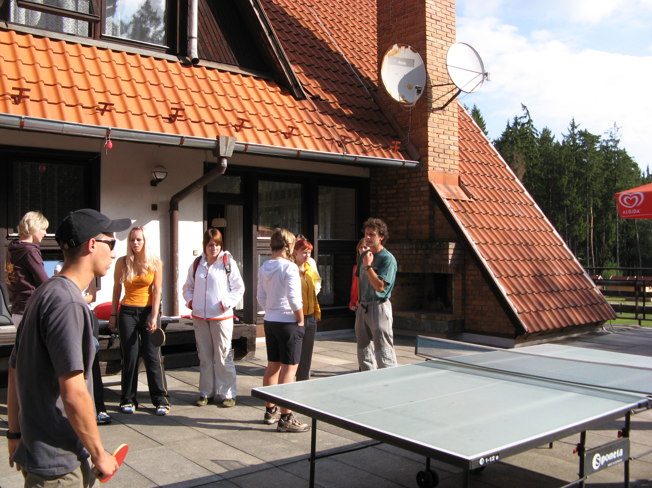
poznáte akademické pracovníky (rektora školy, prorektory, vedoucí kateder) a další funkcionáře školy, s nimž můžete neformálně diskutovat o svých připomínkách a problémech

Slide 10
získáte informace o menze a o ubytovacích možnostech a můžete rovnou vyřídit vše potřebné ohledně stravování a ubytování

Slide 11
poznáte se sami mezi sebou – při sportovních aktivitách a večerních posezeních (besedách) k tomu bude dostatek příležitostí

Slide 12
absolvujete-li celý vstupní kurz, získáte svůj první zápočet a kredit

Slide 13
...a to se vyplatí...

Slide 14
Těšíme se na vás
za všechny, kteří se podílejí
na organizaci vstupních kurzů,
KATEDRA SPORTŮ VŠPJ

